Slide 1



基于科大讯飞的茯苓在线教育平台
指导老师：xx
团队名称：xxx
团队成员：xxxxxxxxx

Slide 2


行业PPT模板http://www.1ppt.com/hangye/
目录
CONTENTS
市场现状
应用场景
功能介绍
技术框架
Notes:
模板来自于： 第一PPT https://www.1ppt.com/

Slide 3

LOGO
PART 01
市场现状
AI+教育场景下市场的需求、存在的问题

Slide 4



市场现状
市场需求
利用AI技术来提供个性化学习体验，根据学生的个性需求和能力定制学习内容和路径，并且希望能够利用语音识别和自然语言处理技术增强教学互动性，此外心理健康支持亦成为AI应用的重要部分，监测学生的情绪及早识别心理健康问题，提供干预和辅导
茯苓教育平台
现有问题
Coursera、Mooc等这些平台提供了大量的在线课程，但缺乏个性化学习路径和实时互动
相关教育机器人用于答疑和互动但通常限于特定课程或主题，缺乏全面的心理健康支持。

Slide 5
LOGO
PART 02
应用场景
茯苓在线教育平台的应用场景、优势

Slide 6




应用场景
智能测评系统
1
2
虚拟现实教育
能通过智能问卷和一对一的心理辅导，科学评估学生情绪状态并进行及时干预
提供虚拟现实教育与学生进行一对一在多种虚拟场景中实时练习
3
4
教育机器人
智能教学助理
提供大模型扮演的个性化导师机器人，为不同学生的学习路径提供定制化的方案
提供自动化技术帮助教师支持教师快速生成教学资源，减轻教师负担

Slide 7
平台优势及创新
自适应学习规划
智能教师助理
提供个性化学习体验，根据学生的个性需求和能力定制学习内容和路径
支持教师迅速生成教学PPT和视频，减轻准备负担，提升教学效率
优势
创新
实时虚拟训练助手
心理健康监测
实时评估并反馈学生的语言使用和互动表现，有效支持学生语言及表达技能的提升
监测学生的情绪和行为模式，及早识别心理健康问题，提供及时的干预和辅导

Slide 8
LOGO
PART 03
功能介绍

Slide 9



功能介绍
管理端
登录注册
用户管理
管理服务
学生端
登录注册
教育机器人
心理辅导
思维导图设计
虚拟训练搭档
教师服务
教师端
学生服务
登录注册
Ppt生成
教学视频合成

Slide 10

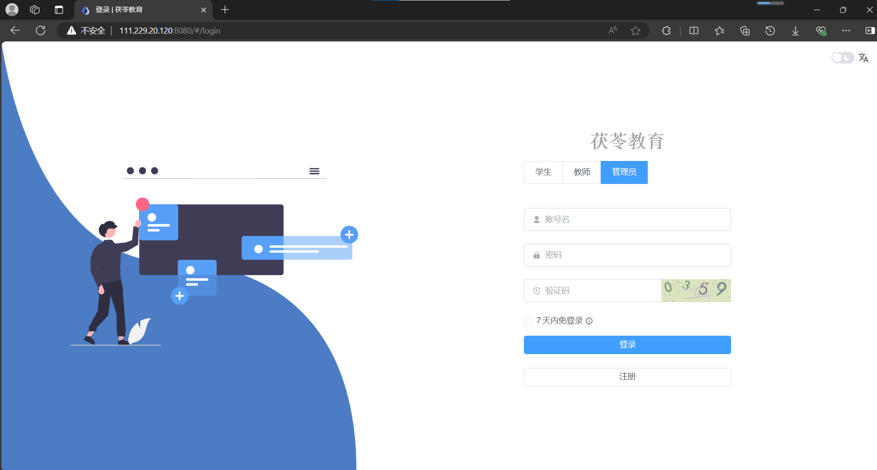
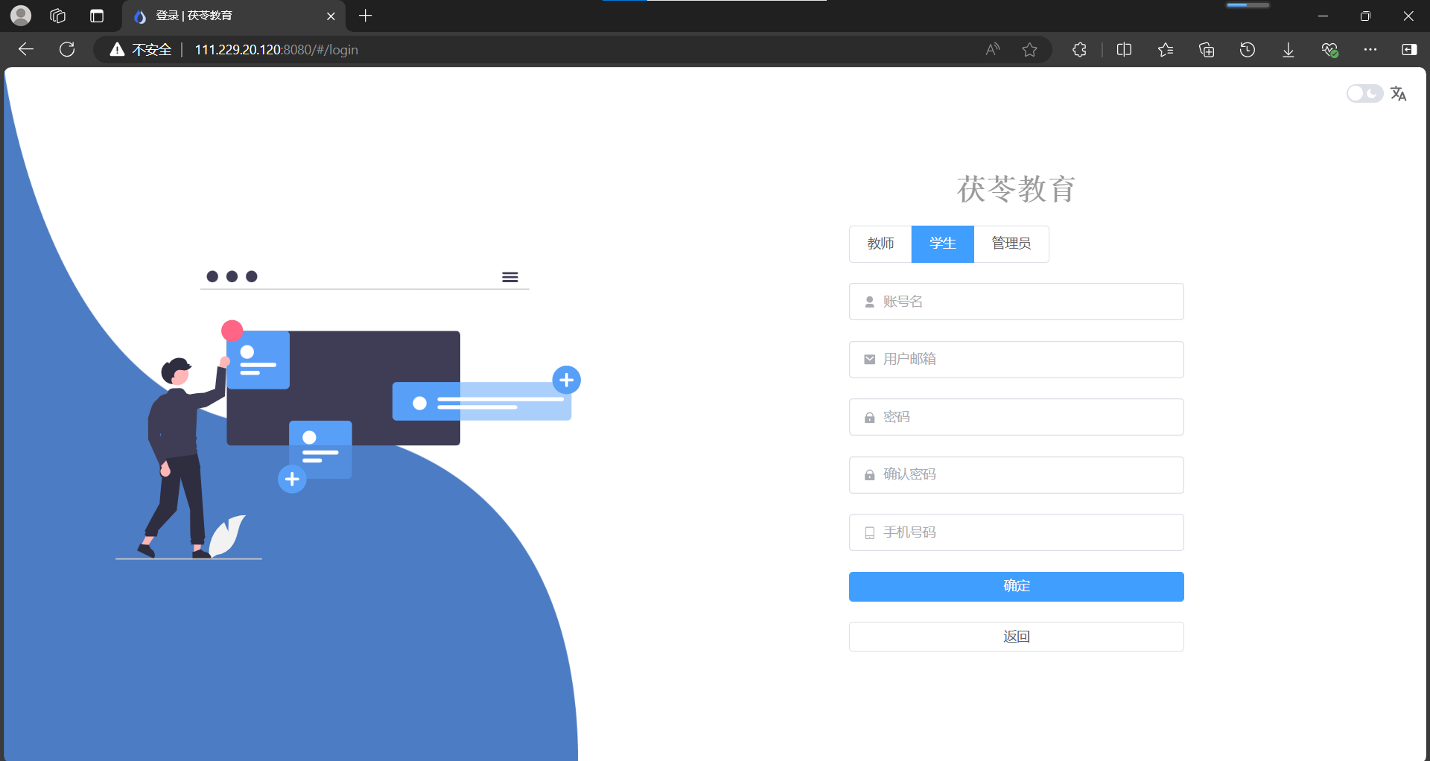
用户登录注册
本系统设计了学生、教师、管理员的多种角色，提供给不同角色不同的功能，使得系统更加完整统一
多角色
登录注册

Slide 11
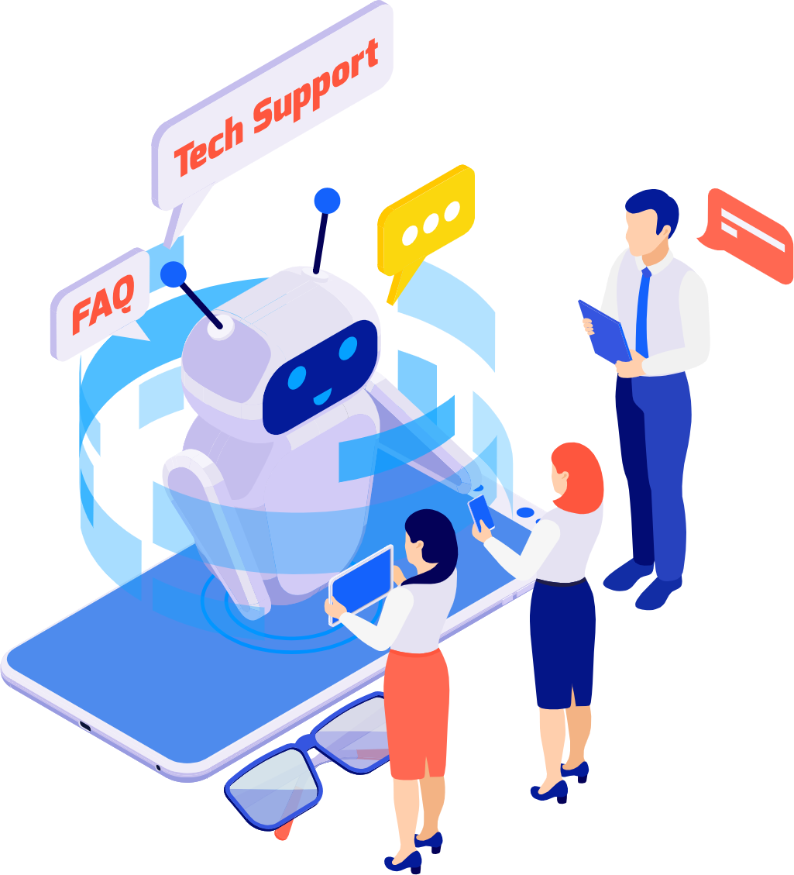
教育机器人
功能介绍
使用星火大模型进行赋能，让spark大模型解答学生问题，同时为学生提供自定义对话角色和场景的功能
功能特点
考虑到每个学生的具体需求和学习风格，为每位学生打造专属的学习路径
即时响应能力保证了能够得到快速准确的反馈，提升了学习过程的连续性和效率

Slide 12
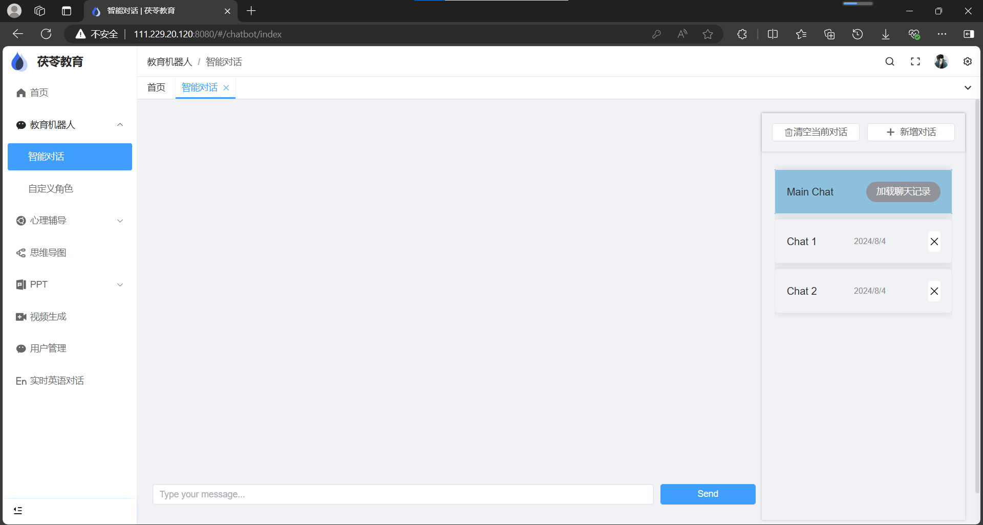
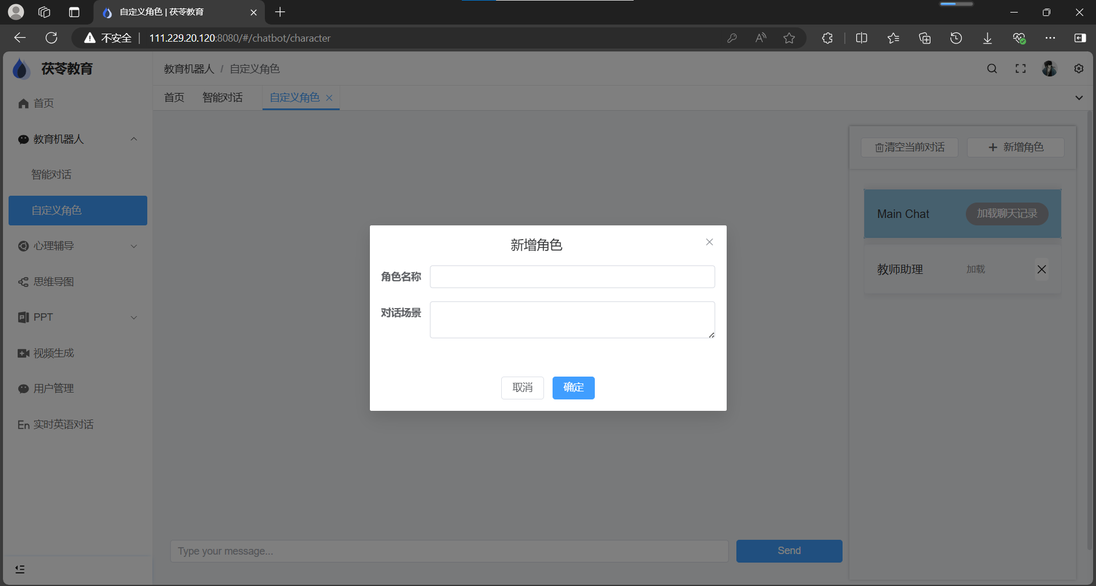
教育机器人

Slide 13

心理辅导
心理测评
提供多元化的心理测试定期为学生进行心理测评
心理辅导
功能介绍
借助星火大模型的角色扮演能力以互动对话的形式与学生一对一的心理辅导
功能特点
能够快速识别学生的情绪波动和压力点
提供个性化的情绪管理策略和压力缓解方法。

Slide 14
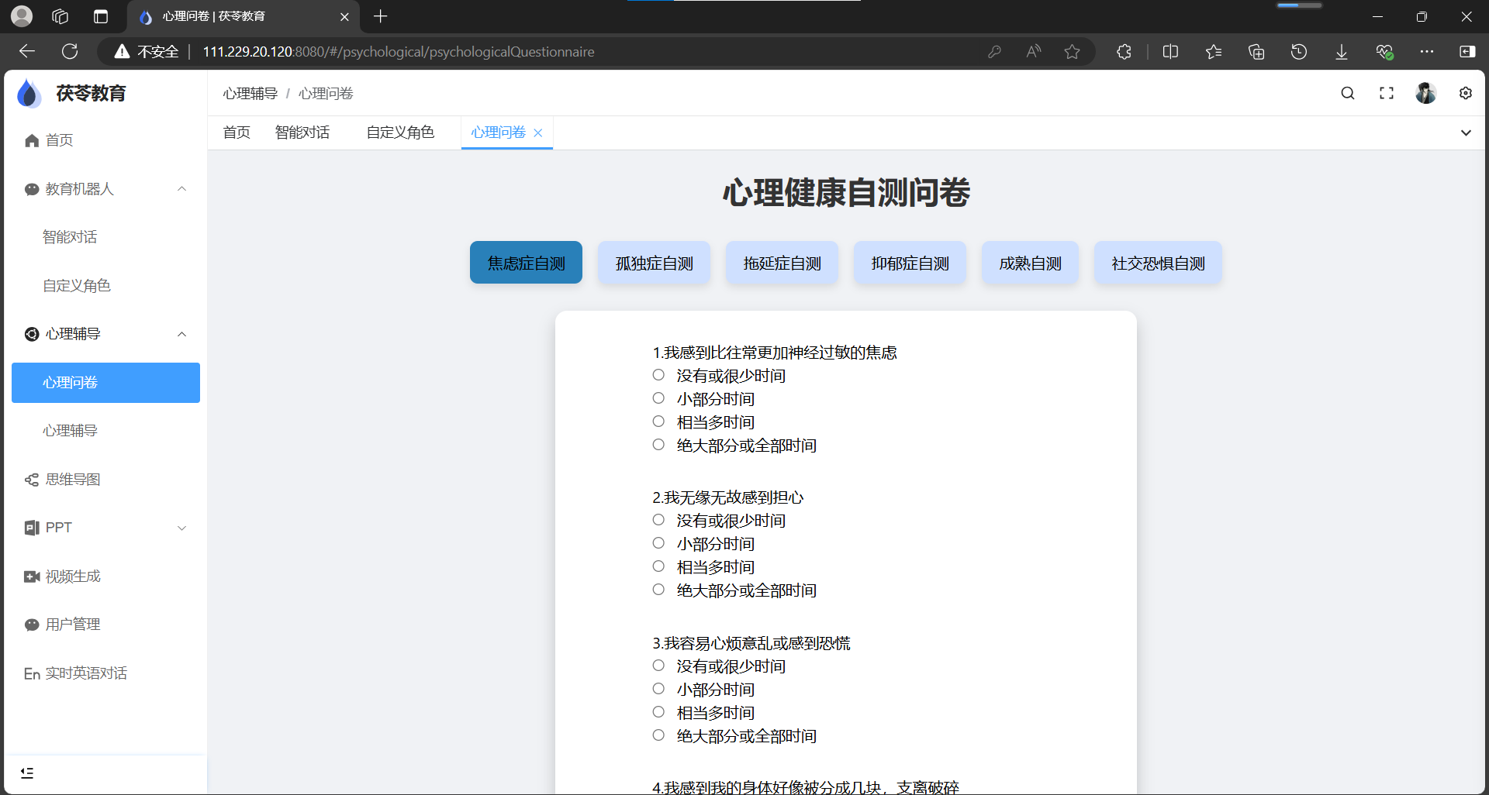
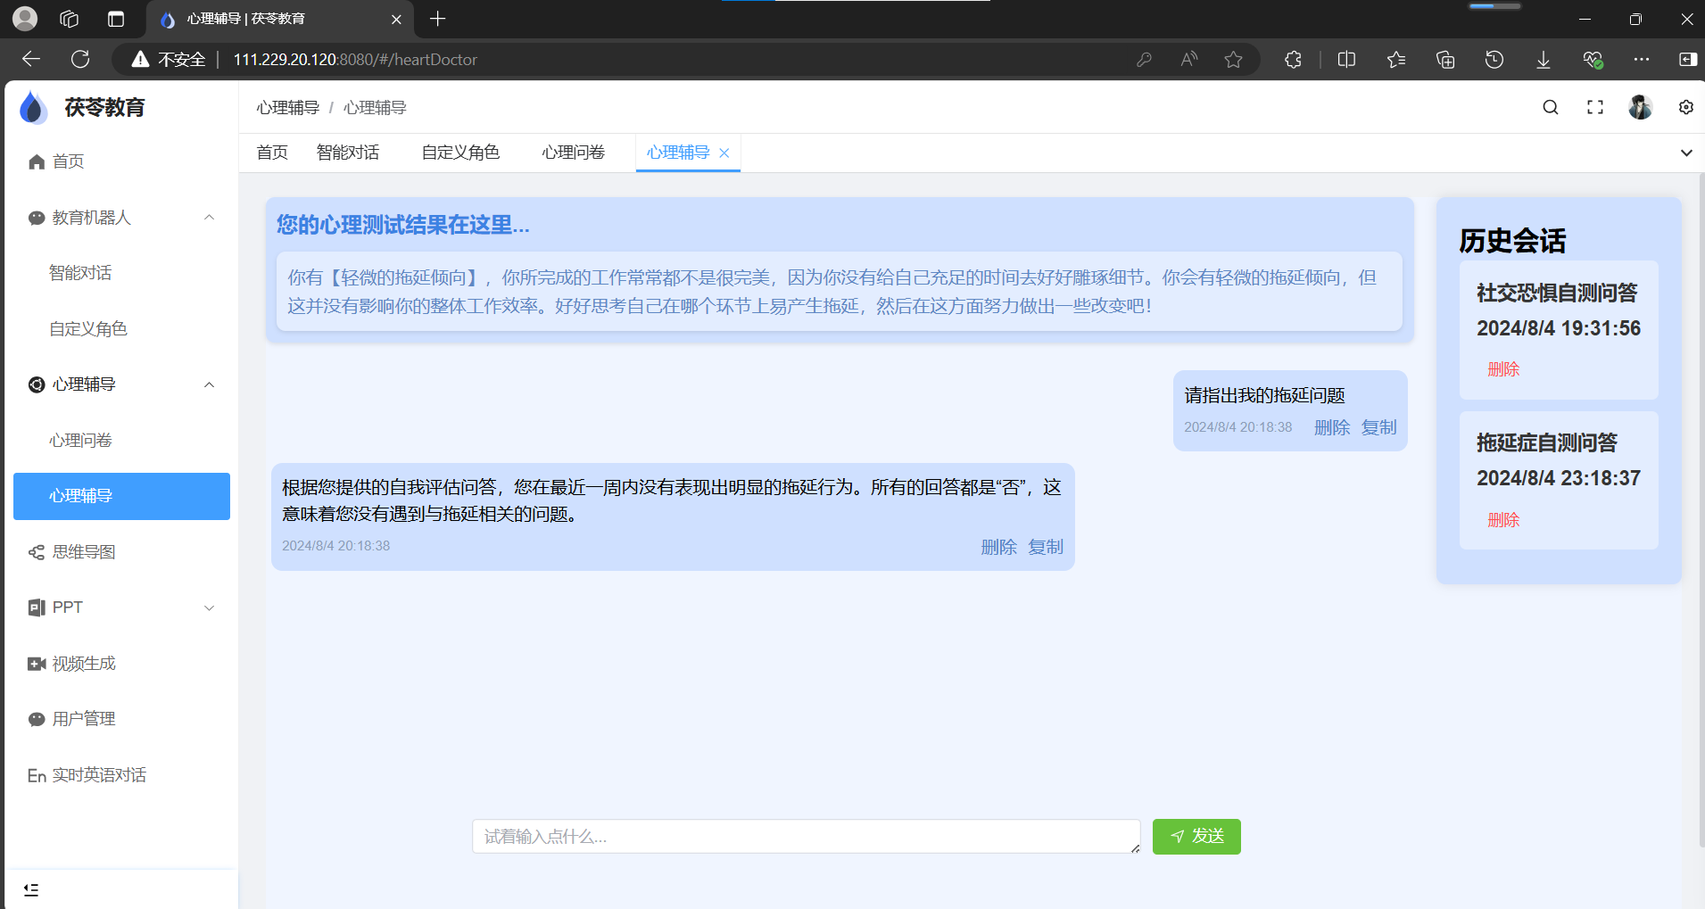
心理辅导
心理测试
心理辅导

Slide 15
思维导图设计
整理知识
学生可以通过思维导图整理课堂知识，在知识整理汇总的过程中，既能帮助理解又能加深知识记忆。
学习规划
学生可以根据思维导图更好地规划自己的学习路径

Slide 16
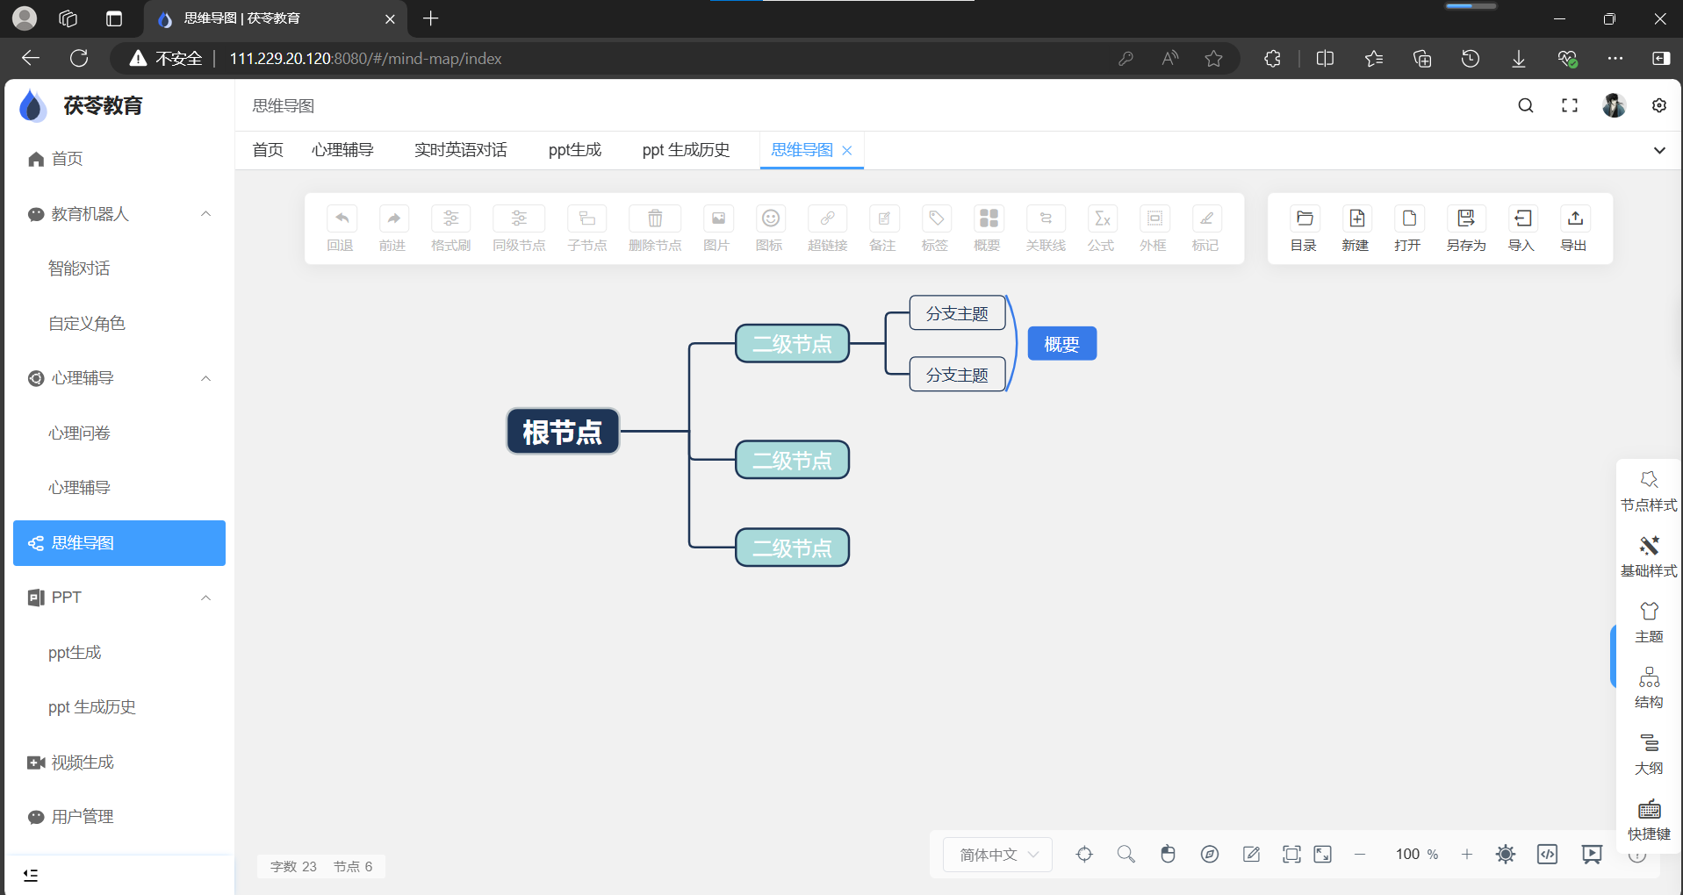
思维导图设计

Slide 17

虚拟训练搭档
功能介绍
提供实时的在线虚拟训练助手，通过和训练助手进行一对一在多种虚拟场景中练习语言及表达技巧。
功能特点
系统能够实时评估学生的语言输出和交互表现，及时提供精准的反馈和改进建议

Slide 18
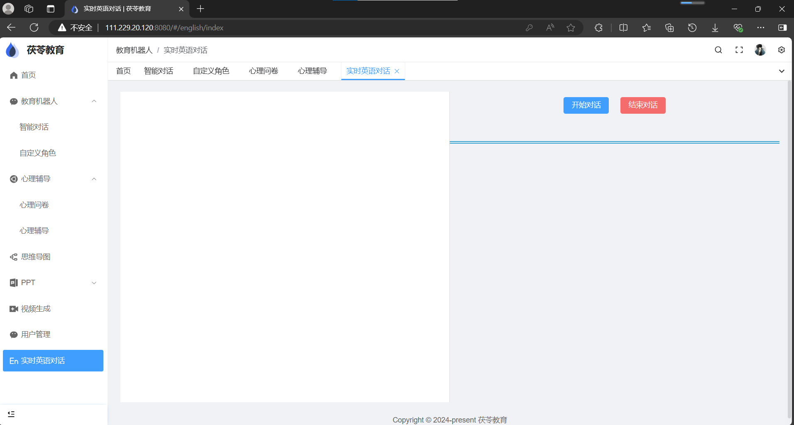
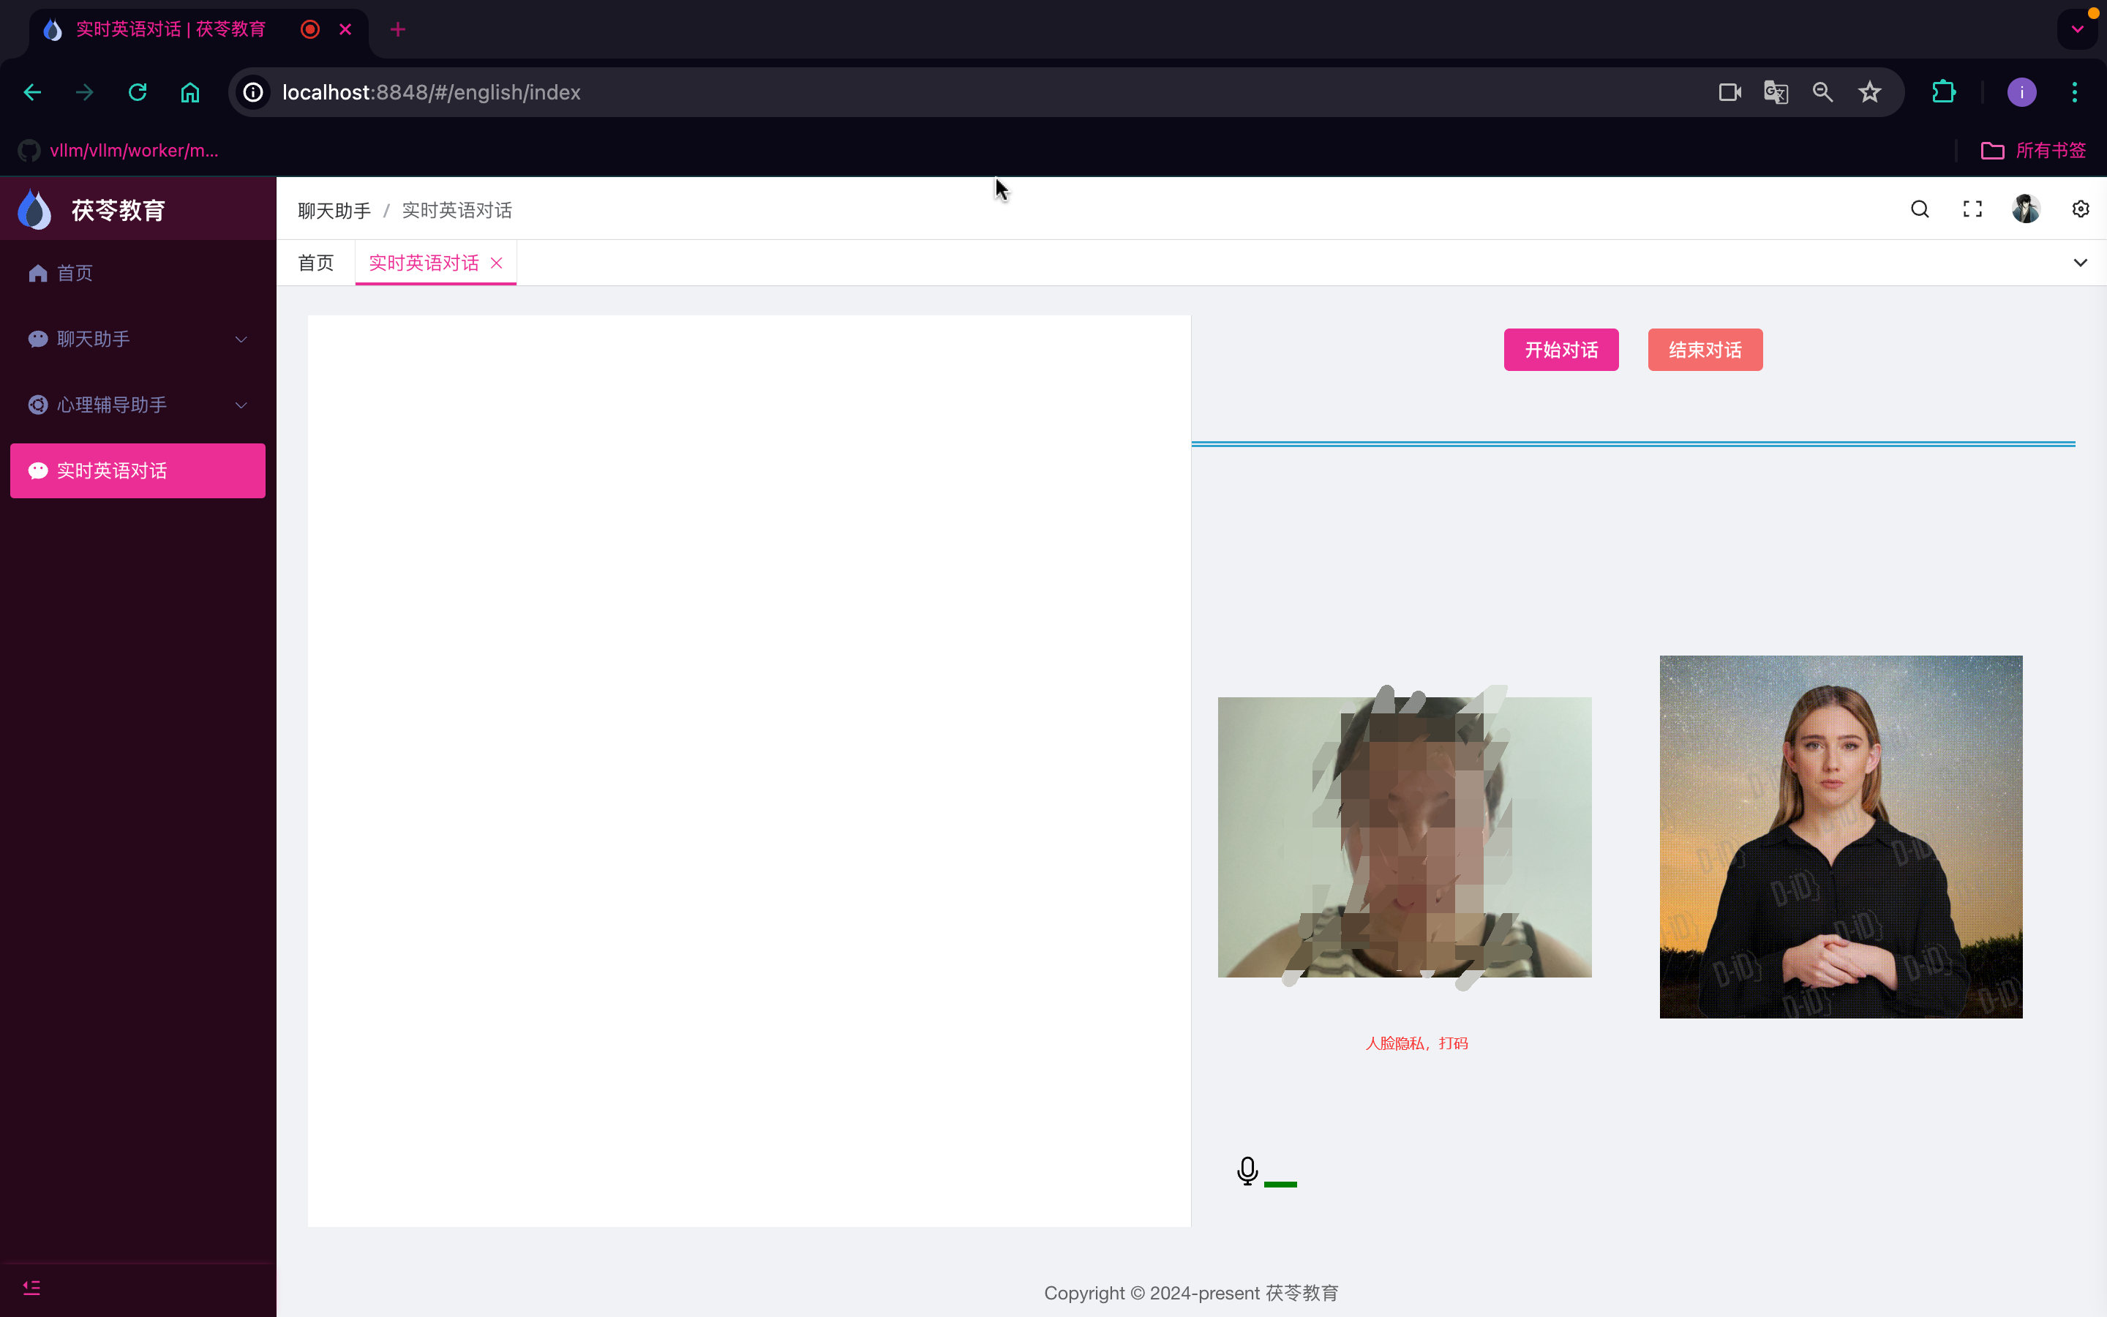
虚拟训练搭档

Slide 19

智能教学助理
功能介绍
通过自动化技术支持教师根据要求快速生成教学PPT和视频资源
功能特点
显著降低了教师在教学准备上的时间和劳动投入
允许教师将更多精力投入到教学互动和学生指导上提升教学质量和效果

Slide 20
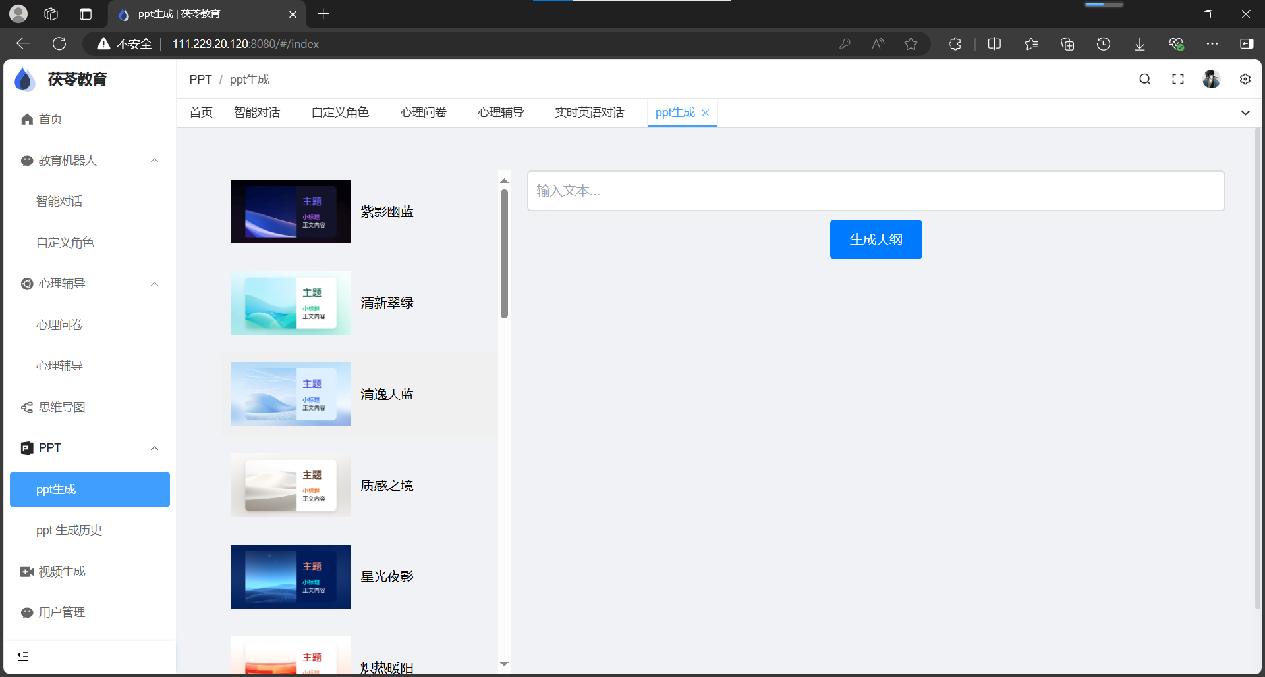
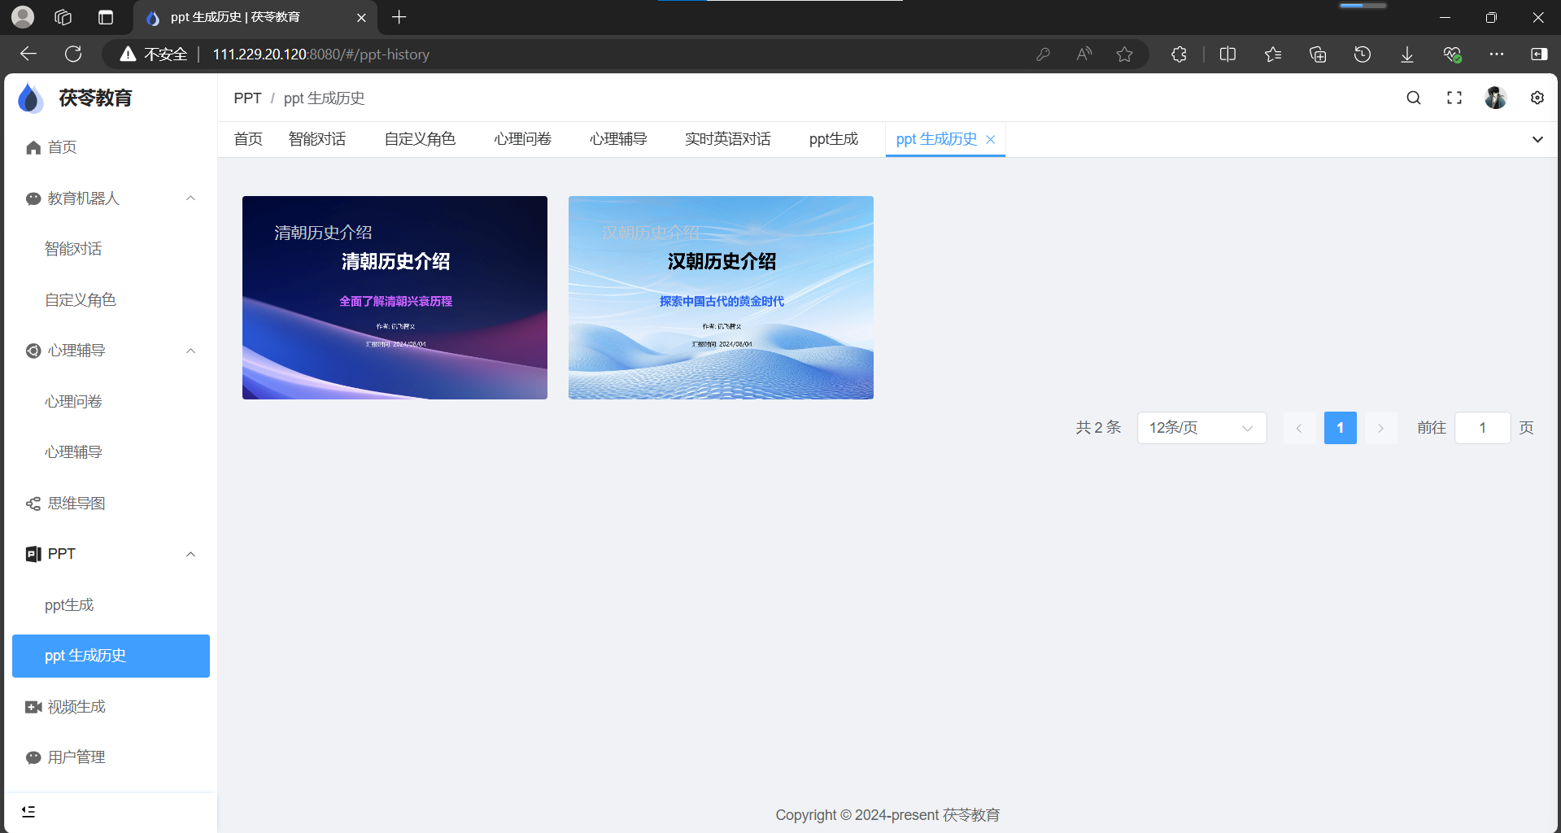
智能PPT生成

Slide 21
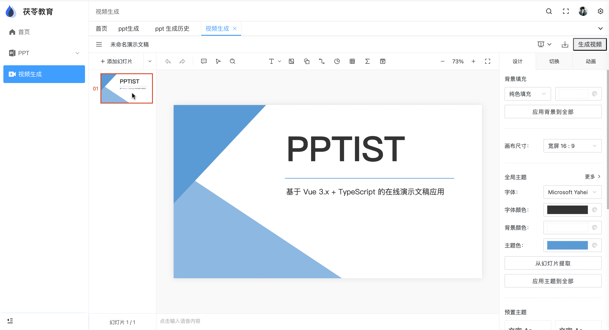
教学视频生成

Slide 22

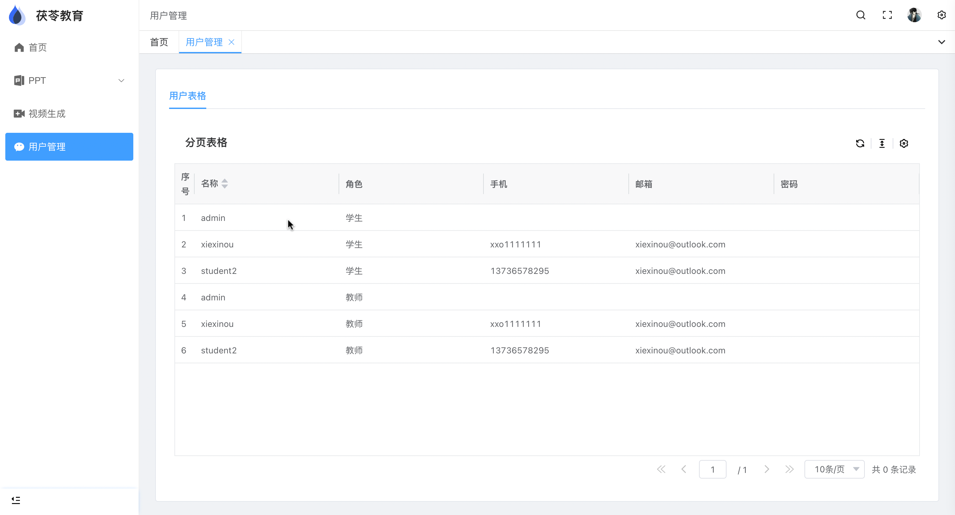
用户管理
用户管理功能允许管理员高效控制和配置教师与学生的账户权限和个人资料，确保信息安全和数据访问权限

Slide 23
LOGO
PART 04
技术框架

Slide 24

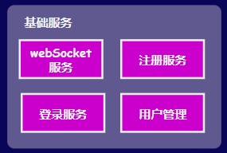
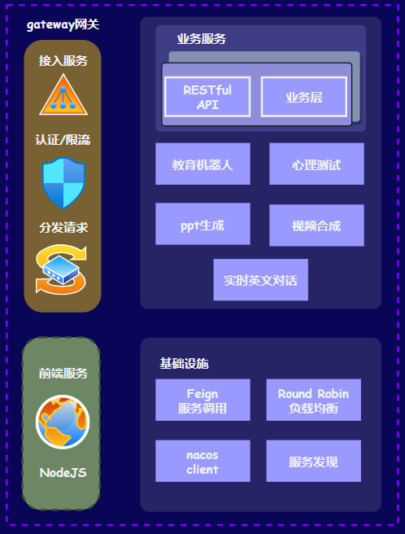

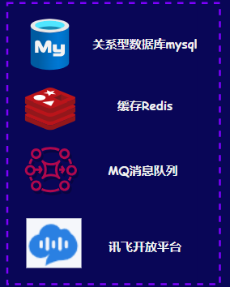

微服务架构
Notes:
具体架构设计如图所示，客户端发送请求到网关，网关进行鉴权认证和请求转发，最后调用具体的服务。

Slide 25
技术栈
前端
布局、元素、组件
http请求
nginx
Vue3
Axios、ElementUI
Node.js
用户Token
WebSocket
服务监听
微服务
网关
gateway
JWT
Java
Mysql
Nacos
ffmpeg
Swagger
Feign
负载均衡
鉴权认证
登录持久化
环境配置
服务注册
服务发现
基础服务
业务服务
数据库服务
讯飞服务调用
讯飞
角色模拟
PPT生成
在线语音合成
讯飞
语音听写
文档问答
离线语音合成

Slide 26
LOGO
讲述结束
开发团队：xxx
队长：xxx
队员：xxx
指导老师：xxx
所属学校：xxx
Thanks for listening
Notes:
视频到这里就结束了，谢谢观看

